Slide 1

Муниципальное бюджетное общеобразовательное учреждение
«Кизнерская средняя общеобразовательная школа №1»
Проект
«Геометрический Эскалатор»
Участники проекта: Учащиеся «7В» класса
Войцишина Виктория
Загуменов Максим
Малютина Нина
Станислав Халимов
Руководитель проекта:
Рапицкая Наталья
Владимировна

Slide 2
1.Проблема
Многим учащимся 7В класса сложно запомнить определения по геометрии и освоить данный предмет.

Slide 3
2.Цель работы
Помочь одноклассникам выучить геометрические определения.

Slide 4
3.Задачи:
Проанализировать геометрический материал за 7 класс.
Выбрать необходимые определения для игры.
Создать карточки с определениями для игры.
Провести игру «Геометрический эскалатор» в «7В»
Подвести итоги

Slide 5
4.Ресурсы
Информационная | Интернет, учебник «геометрии 7-9»
Технические | Компьютер, принтер
Человеческие | уч-ся 7В класса учитель геометрии Рапицкая Наталья Владимировна
Материальные Финансовые | Бумага, интернет
Временные | 09.04.2022 – 16.04.2022
    .

Slide 6
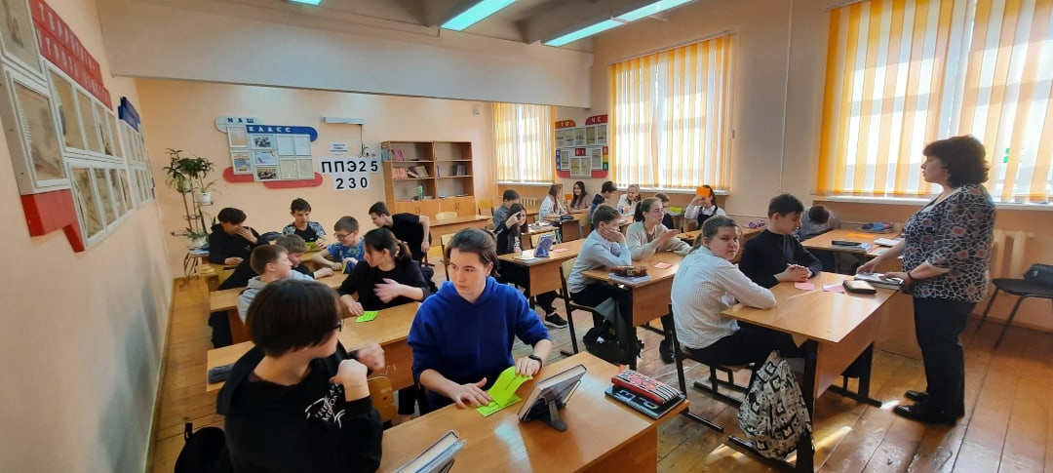
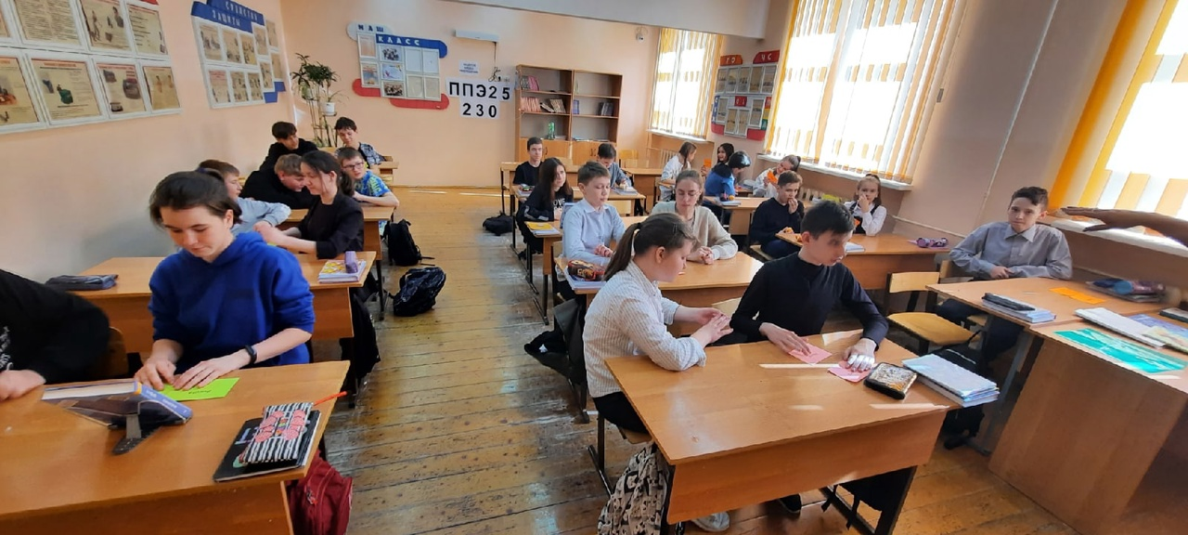
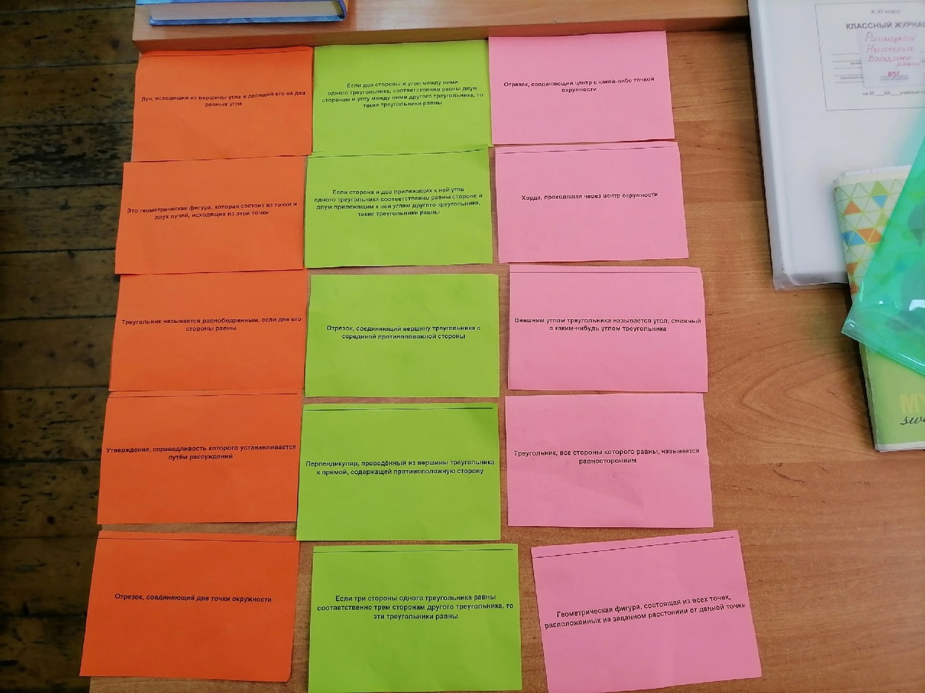
5.Реализация проекта:

Slide 7
Спасибо за внимание!!!

